Slide 1

●●●●●●●●●●●●●●●●●●●●●●●●●●●●●●●●●●●●●●●●●●●●●●●●●●
●●●●●●●●●●●●●●●●●●●●●●●●●●●●●●●●●●●●●●●●●●●●●●●●●●
招募系统
小组： FLCY
成员：付宇豪
柳志涵
陈曦
叶晓良

Slide 2

01
项目介绍
02
项目展示
目录
03
Content
前端经验分享
●●●●●●●●●●●●●●●●●●●●●●●●●●●●●●●●●●●●●●●●●●●●●●●●●●
04
后端经验分享

Slide 3

●●●●●●●●●●●●●●●●●●●●●●●●●●●●●●●●●●●●●●●●●●●●●●●●●●
项目介绍
●●●●●●●●●●●●●●●●●●●●●●●●●●●●●●
●●●●●●●●●●●●●●●●●●●●●●●●●●●●●●
introduce

Slide 4

项目介绍
飞书公共知识库
需求文档
前期准备
初步分工
接口文档

Slide 5
●●●●●●●●●●●●●●●●●●●●●●●●●●●●●●●●●●●●●●●●●●●●●●●●●●
●●●●●●●●●●●●●●●●●●●●●●●●●●●●●●
●●●●●●●●●●●●●●●●●●●●●●●●●●●●●●
项目展示
presentation.

Slide 6

项目展示
项目链接

Slide 7
●●●●●●●●●●●●●●●●●●●●●●●●●●●●●●●●●●●●●●●●●●●●●●●●●●
前端分享
●●●●●●●●●●●●●●●●●●●●●●●●●●●●●●
●●●●●●●●●●●●●●●●●●●●●●●●●●●●●●
presentation

Slide 8
前端分享
页面错位
常见错误
页面结构
原生session管理
前后端交互

Slide 9
前端分享
前后端交互
前端页面结构

Slide 10
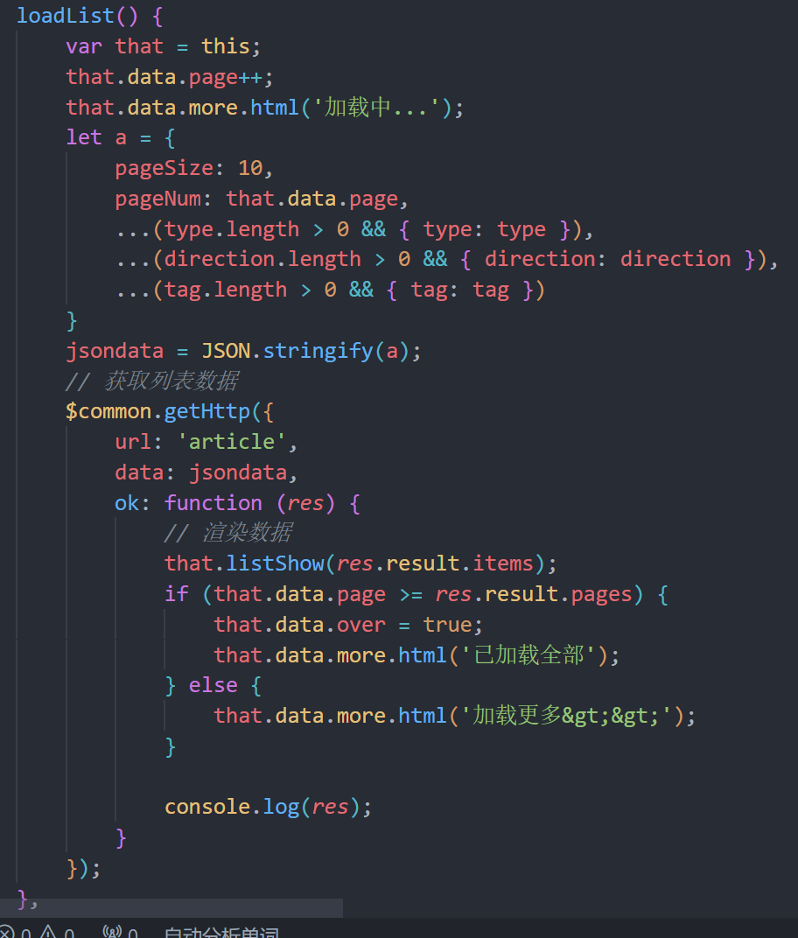
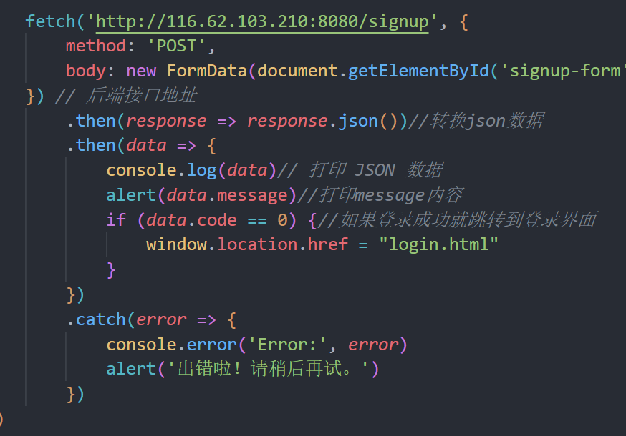
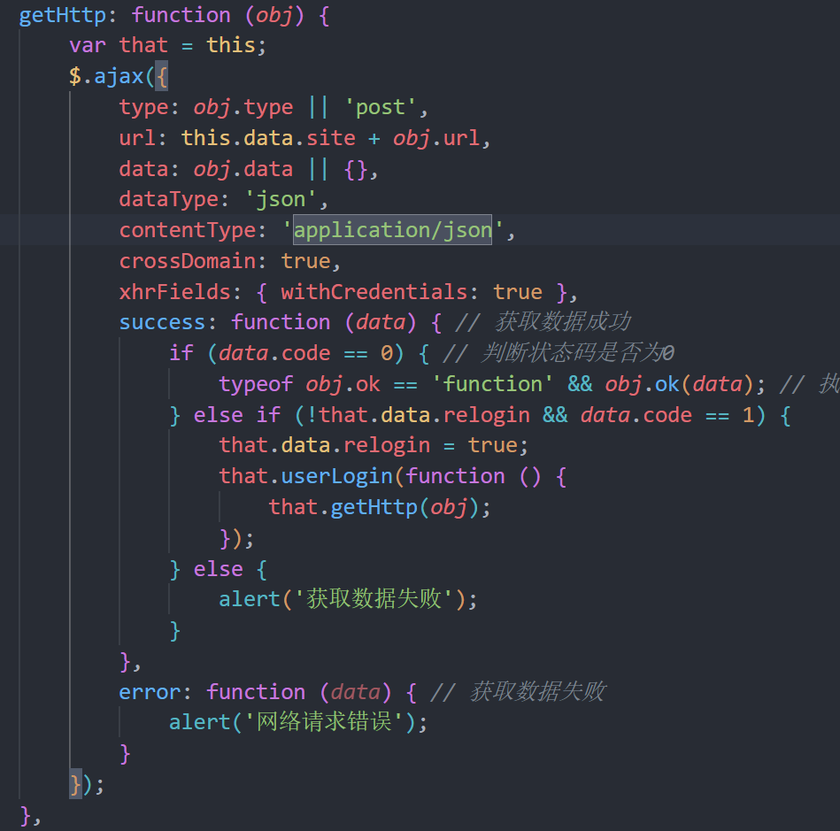
前端分享
前后端交互：
利用原生的fetch函数进行发送
调用jQuery库：利用$ajax函数进行发送（将jQuery库存储在本地
利用ajax函数自己写一个getHttp函数进行调用

Slide 11
前端分享
常见错误：
拼写错误： small->samll
headportrait->headprotrait
createArticle->creatArticle
和后端传输的变量名不一样
使用不存在的函数：GetElementByClassName->GetElementByClass

Slide 12
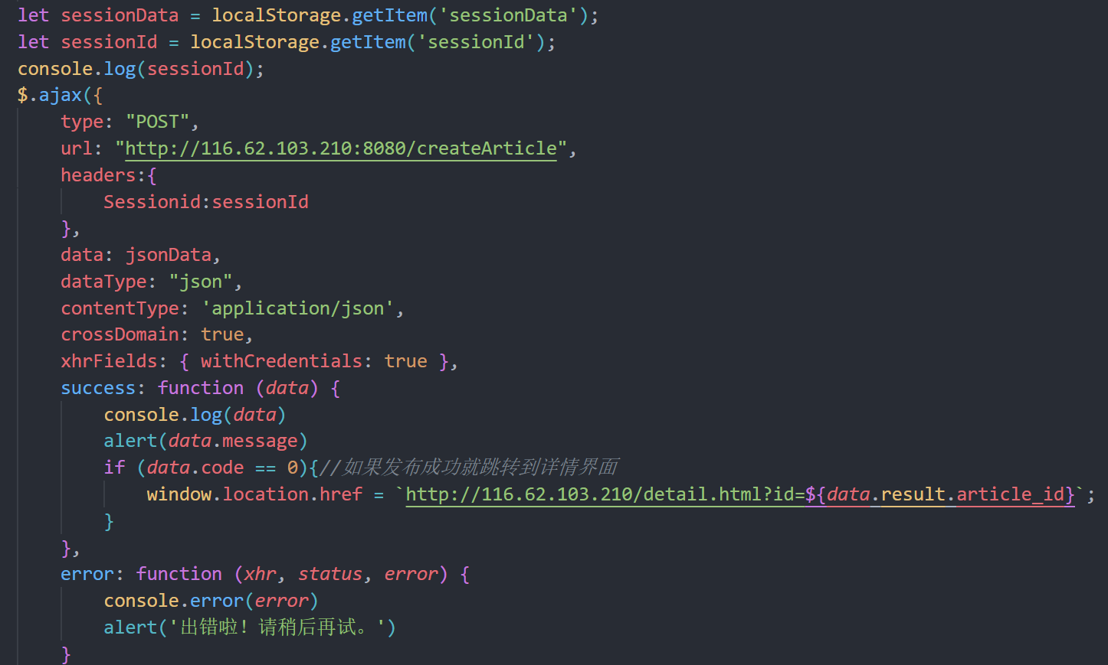
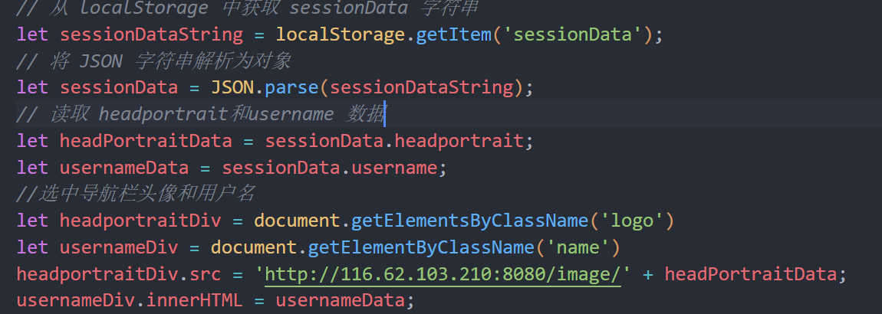
前端分享
原生session管理：
在跨域cookie不可用的情况下，利用登录时在本地localStorage存储的session在首页和个人中心的调用，便于渲染与个人信息相关的内容

Slide 13
前端分享
页面变化：
在不同分辨率和大小的浏览器上，一开始的页面会有变形错位的问题。
原因：一开始css大多采用60px这样的绝对长度，因此各板块显示比例会随着显示器大小和分辨率而变化
解决方法：1.将基本所有的尺寸和边距属性变为百分比大小格式，于是在任何分辨率下都能展现出基本一样的效果2.当需要将多个元素一起居中时，可以利用justify-content: center;的方法整体居中

Slide 14
●●●●●●●●●●●●●●●●●●●●●●●●●●●●●●●●●●●●●●●●●●●●●●●●●●
后端分享
●●●●●●●●●●●●●●●●●●●●●●●●●●●●●●
●●●●●●●●●●●●●●●●●●●●●●●●●●●●●●
presentation

Slide 15
后端分享
shiro框架错误
项目结构
原生session管理
跨域策略错误

Slide 16
后端分享
服务器端结构
后端项目结构

Slide 17
后端分享
服务器端结构：
前端网页的访问管理： nginx
jar包后台运行方式： nohup指令设置为不挂断进程

Slide 18
后端分享
发送请求时，自定义了contentType的属性，使得请求是复杂请求，有预检请求和正式请求两次请求
前
shiro框架识别预检请求没有用户认证，导致跳转到未授权接口
报错
后
错误原因：预检请求不允许重定向

Slide 19
后端分享
shiro框架问题：
网页没有证书，被视为不安全，没有办法拿到cookie，导致前端没有办法获得身份认证

Slide 20
后端分享
Session工具
分发session
身份认证
Session管理

Slide 21

●●●●●●●●●●●●●●●●●●●●●●●●●●●●●●●●●●●●●●●●●●●●●●●●●●
●●●●●●●●●●●●●●●●●●●●●●●●●●●●●●●●●●●●●●●●●●●●●●●●●●
感谢倾听

